Slide 1

Konzeptionelle Integration eines Fluoreszenz-detektionsmoduls in ein automatisiertes Pipettiersystem

Slide 2
Inhalt
Liquid Handling Systeme
Fluoreszenzdetektion
Fluoreszenz
Fluorometer
Durchflusszytometer
Kopplungssysteme
Hardware
Software
Eigene Konzeption

Slide 3
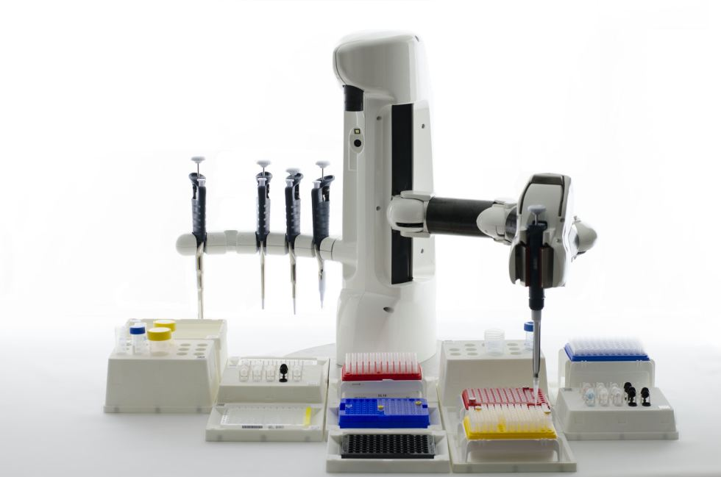
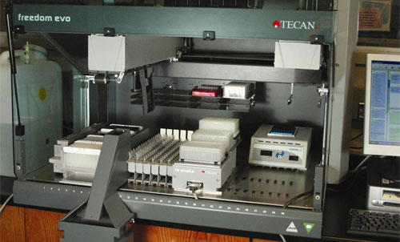
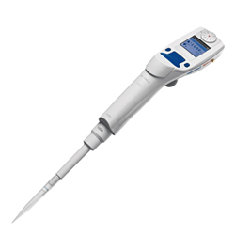
Liquid Handling Systeme
Eppendorf Xplorer
Tecan Freedom EVO
Andrew Pipettierroboter

Slide 4
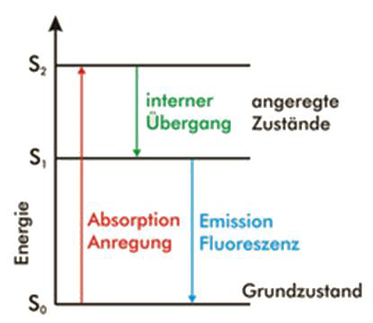
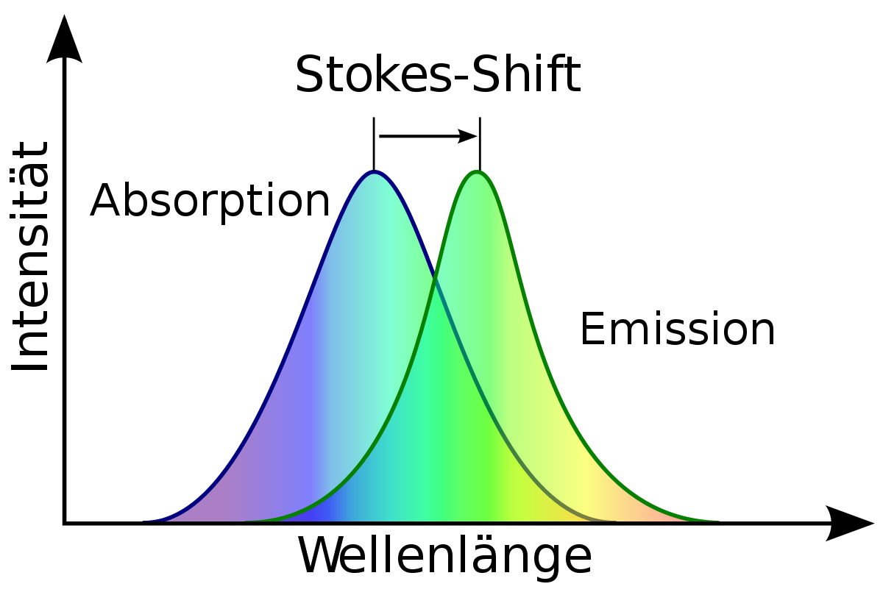
Fluoreszenz
Spontane Lichtemission
Nach Anregung
Stokes-Shift
Kurze Lebenszeit
Stoffspezifisch
Energieschema der Fluoreszenz
Stokes Shift

Slide 5
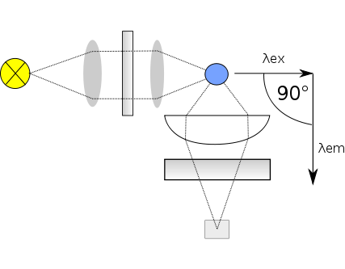
Fluoreszenzdetektion
Essentielle Komponenten:
Lichtquelle
Monochromatoren
Probenhalterung
Detektor
Messbare Parameter:
Zellzahl
Lokalisierte Fluorophore
RNA-/DNA-/Proteingehalt
Zellvitalität
Schematischer Aufbau

Slide 6
Fluorometer
Messung mittlerer Fluoreszenzaktivität
Große Variabilität:
Mobile Geräte
Multimode Reader
Spektralfluorometer
Plate Reader

Slide 7
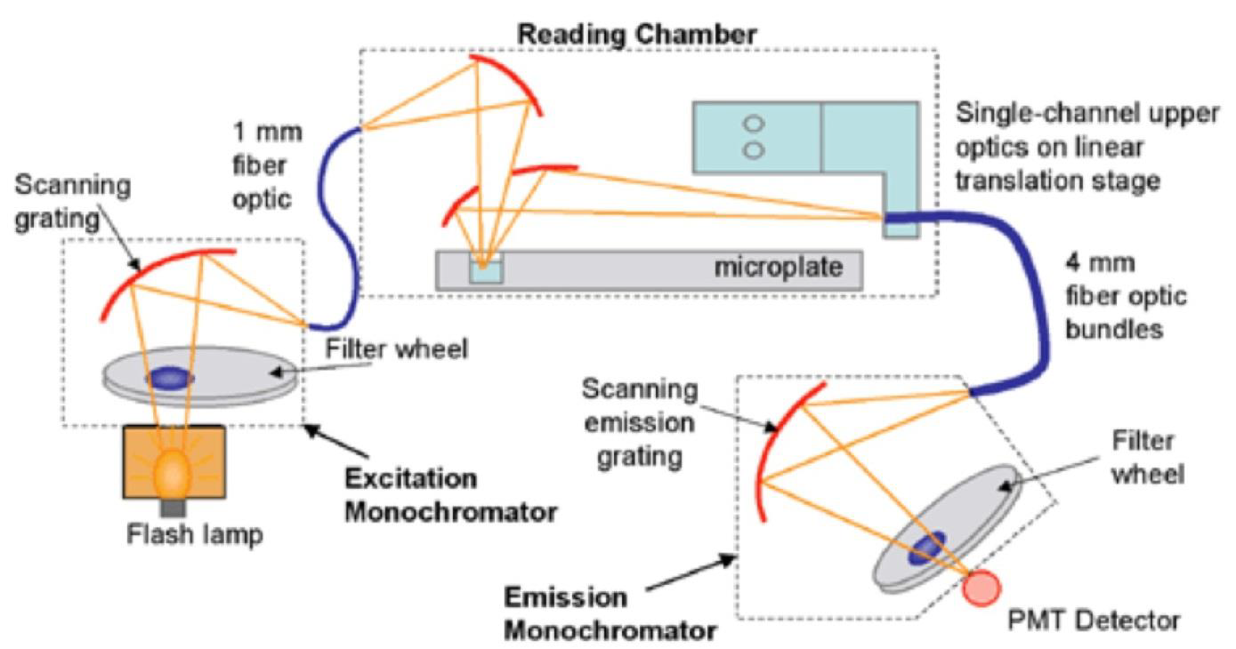
Fluorometer
Plate Reader
Schematischer Aufbau des SPECTRAmax GEMINI

Slide 8
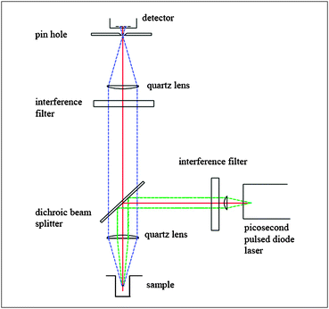
Fluorometer
Plate Reader
Schematischer Aufbau mit dichroischen Spiegeln

Slide 9
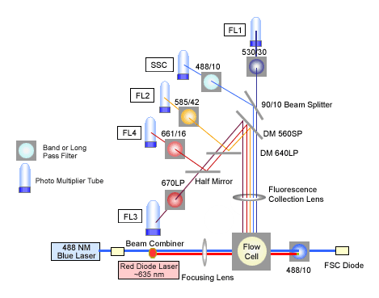
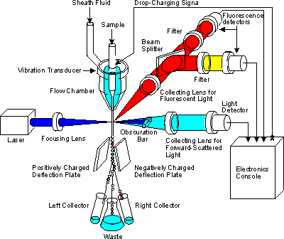
Durchflusszytometer
Schematischer Aufbau eines FACS
Schematischer Aufbau des CyAn ADP

Slide 10
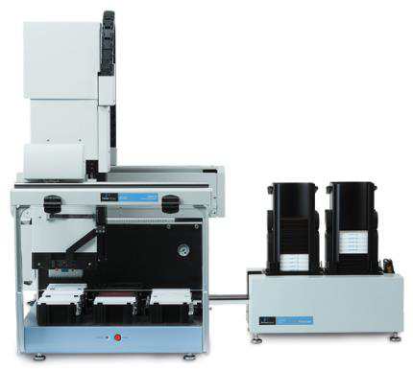
Kopplungssysteme
Hardware
Kommerzielle Systeme
Thermo Scientific
Tecan
PerkinElmer
Pipettierstation
Plate Reader
Fluoreszenzdetektion
Inkubationseinheit
Plate Stacker
Janus Workstation und EnSpire Multimode Plate Reader

Slide 11
Kopplungssysteme
Hardware
Nutzung vorhandener Hardware
Vorteile:
Lockere Verbindung
Flexible Durchführung
Einfach einzurichten
Nachteile:
Problem beim Plattentransport
teuer

Slide 12
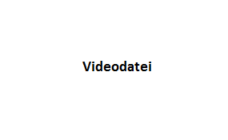
Kopplungssysteme
Hardware
Nutzung spezialisierter Hardware
Aufbau von Versuchsstrecken
Vorteile:
Hoher Probendurchsatz
Billigere Komponenten
Erweiterbar
Nachteile:
Preis proportional zu Länge
Hoher Entwicklungsaufwand
Unflexibel

Slide 13
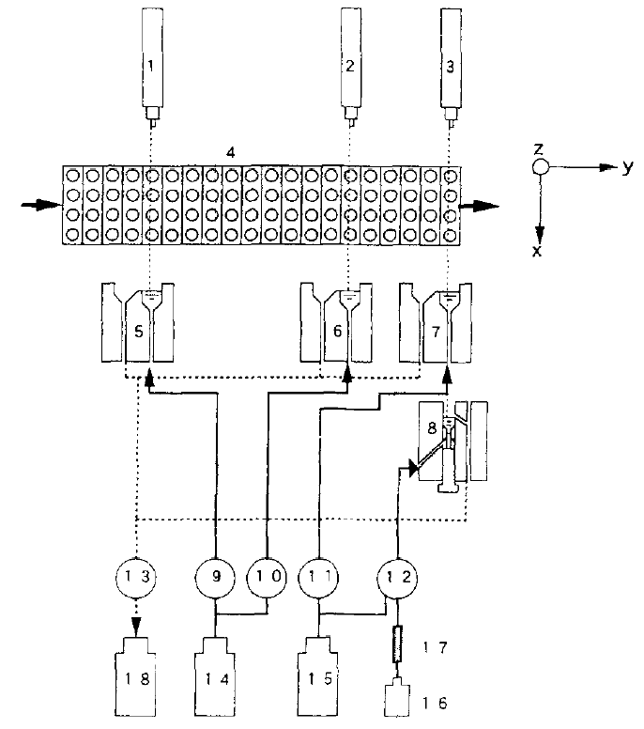
Kopplungssysteme
Hardware
Entwicklung eigener Hardware
Vollautomatischer ELISA

Slide 14
Kopplungssysteme
Software
Eigene Steuerungssoftware:
Angepasst
Vollständig konfigurierbar
Beliebig erweiterbar
Quelloffen
Nachteile:
Entwicklungsaufwand
Keine Garantien
Pflegeaufwand
Kommerzielle Systeme
Pipettierstation mit Fluorometer
Feste Versuchsstrecke
Proprietäre Hardware
Programmieraufwand

Slide 15
Eigene Konzeption
Versuchsparameter:
Biologischer Assay
Geringer Probendurchsatz
Diskontinuierlicher Betrieb
Versuchsentwicklung
Flexibel
Modularer Aufbau
Lockere Verbindungen
Wenig Geräte

Slide 16
Eigene Konzeption
Ausführungen zu Aufbau und Verbindung, Funktionsweise, Möglichkeiten zur Erweiterung etc.

Slide 17
Bildquellen
[1] http://www.usascientific.com/productimages/liquidhand/main/ eppendorf_xplorer.jpg
[2] http://www.aureliabio.com/wp-content/uploads/andrew-alliance.jpg
[3] http://ww3.tecan.com/platform/content/element/5066/Tecan_ FreedomEVODNAIQ_SystemOverview.jpg
[4] https://www.sita-process.com/uploads/RTEmagicC_Jablonski-Diagramm-D.jpg
[5] https://upload.wikimedia.org/wikipedia/commons/thumb/2/28/ Stokes-Verschiebung.svg/1200px-Stokes-Verschiebung.svg.png
[6] https://en.wikipedia.org/wiki/Fluorometer#/media/File:fluorimeter.svg
[7] http://keck.med.yale.edu/biophysics/technologies/platereader/ platereader.aspx
[8] http://olomouc.ueb.cas.cz/book/basic-principles
[9] https://www.ucl.ac.uk/wibr/scientific-support/flow-cytometry1/facsdiag
[10] http://www.perkinelmer.de/lab-solutions/resources/docs/44-129435BRO_EnSpire.pdf
[11] TSURUTA, H. et al. (1995): An automated ELISA system using a pipette tip as a solid phase and a pH-sensitive field effect transistor as a detector

